Slide 1
2020 г.
ВОСПИТАТЕЛЬ: КЮКЕЕВА И.Б.
«Развитие логического мышления
у дошкольников»
Мастер-класс

Slide 2
Цель: Повышение профессиональных умений педагогов, по развитию логического мышления в процессе игровой деятельности.
Задачи: - познакомить педагогов с использованием логических игр с детьми дошкольного возраста; - обучить участников мастер-класса методам и приёмам использования развивающих игр в педагогическом процессе; - развивать интерес к оригинальным образовательным технологиям, инициативу, желание применять на практике данные технологии; - вызвать желание к сотрудничеству, взаимопониманию.

Slide 3
Ло́гика (др.-греч. λογική — «наука о правильном мышлении», «способность к рассуждению» от др.-греч. λόγος — «логос», «рассуждение», «мысль», «разум», «смысл») Логика как наука изучает методы достижения истины в процессе познания опосредованным путём из знаний, полученных ранее.
Мышление развивается в три этапа:
Наглядно-действенное (когда ребёнок мыслит через действие с помощью манипулирования предметом) - это основной вид мышления ребёнка раннего возраста
Наглядно - образное (когда ребёнок мыслит при помощи образов с помощью представлений явлений, предметов) - является основным видом мышления ребёнка дошкольного возраста.
Словесно-логическое (когда ребёнок мыслит в уме с помощью понятий, рассуждений, слов) - этот вид мышления начинает формироваться в старшем дошкольном возрасте.

Slide 4
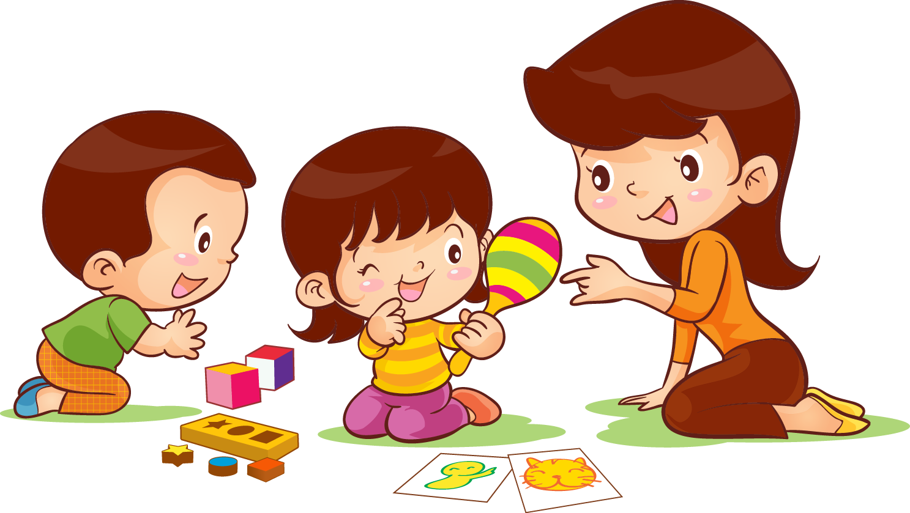
Основной неотъемлемой частью развивающей среды являются игры, способствующие развитию интеллектуальных и творческих способностей ребенка. «Без игры нет и не может быть полноценного умственного развития. Игра – это огромное светлое окно, через которое в духовный мир ребенка вливается живительный поток представлений, понятий. Игра – это искра, зажигающая огоньки пытливости и любознательности», - писал выдающийся педагог В. А. Сухомлинский.

Slide 5
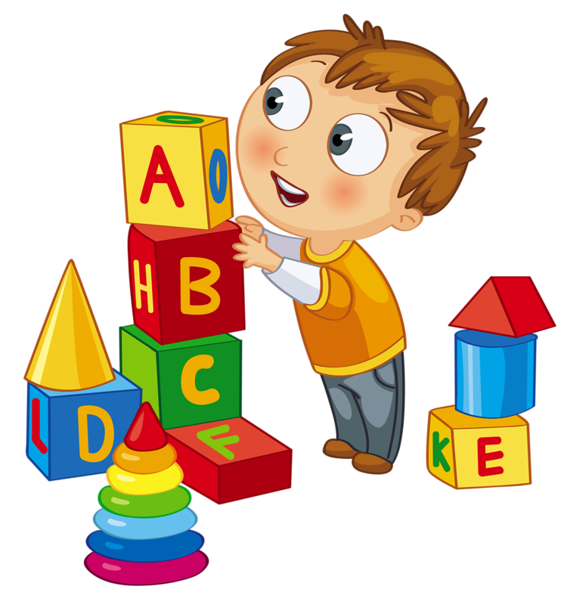
В дошкольной педагогике известно множество игр, направленных на формирование логического мышления например:

Slide 6
Геоконт (математический планшет геометрик).
В народе её называют «дощечка с гвоздиками». Действительно, на фанерном игровом поле закреплены гвоздики, на гвоздики натягиваются разноцветные резинки – паутинки и получаются контуры геометрических фигур, предметных силуэтов. Он знакомит дошкольников с такими геометрическими понятиями, как точка, прямая, отрезок, луч, с линиями разного типа (прямые, кривые, ломаные, углами, с фигурами и окружностью.
Малыши создают силуэты по показу взрослого, собственному замыслу, старшие дошкольники – по схеме образцу и словесной модели. В результате игр с «Геоконтом» у детей развивается моторика кистей и пальцев, сенсорные способности (освоение цвета, формы, величины, мыслительные процессы (конструирование по словесной модели, построение симметричных и несимметричных фигур, поиск установление закономерностей, творчество.

Slide 7
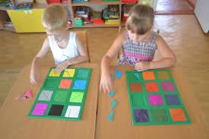
Сложи квадрат.
Складывая квадраты из разноцветных фрагментов различной формы, ребенок выполняет несколько видов работ, неодинаковых по содержанию и степени сложности. Все детали необходимо перевернуть на лицевую сторону и сообразить, как из фрагментов одного цвета сложить квадрат. То есть в процессе игры ребенок знакомится с сенсорными эталонами цвета и формы, соотношением целого и части, учится разбивать сложное задание на несколько простых, создавая алгоритм игры. Выполнение игровых заданий способствует развитию сообразительности, пространственного воображения, логического мышления, математических и творческих способностей.

Slide 8
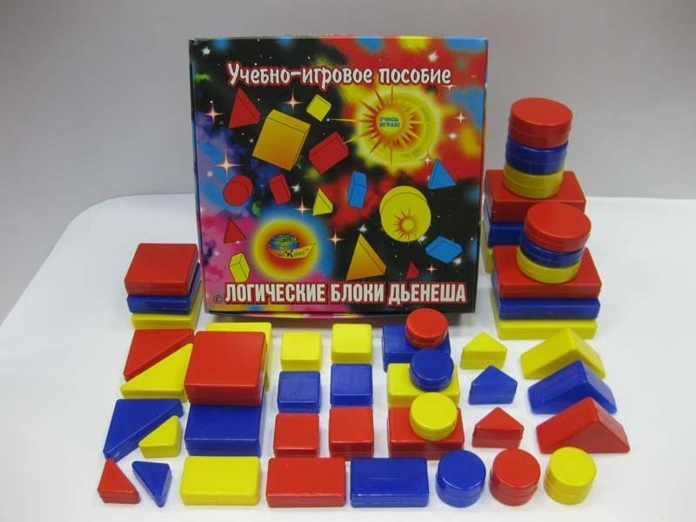
Блоки ДЬЕНИША.
Дидактический материал «Логические блоки» состоит из 48 объемных геометрических фигур, различающихся по форме, цвету, размеру и толщине. В процессе разнообразных действий с логическими блоками (разбиение, выкладывание по определенным правилам, перестроение и др.) дети овладевают различными мыслительными умениями, важными как в плане предматематической подготовки, так и с точки зрения общего интеллектуального развития. К их числу относятся умения анализа, абстрагирования, сравнения, классификации, обобщения, кодирования – декодирования, а также логические операции «не», «и», «или». В специально разработанных играх и упражнениях с блоками у ребят развиваются элементарные навыки алгоритмической культуры мышления, способность производить действия в уме. С помощью логических блоков дети тренируют внимание, память, восприятие.

Slide 9
Палочки КЮИЗЕНЕРА.
Это универсальный дидактический материал. Основная его особенность – абстрактность. Велика их роль в реализации принципа наглядности, представлении сложных абстрактных математических понятий в доступной ребенку форме. Работа с палочками позволяет перевести практические, внешние действия во внутренний план. Заниматься с ними дети могут индивидуально или подгруппами. Игры могут носить соревновательный характер. Операции: сравнение, анализ, синтез, обобщение, классификация и сериация выступают не только как познавательные процессы, операции, умственные действия, но и как методические приемы, определяющие путь, по которому движется мысль ребенка при выполнении упражнений.

Slide 10
СПАСИБО ЗА ВНИМАНИЕ

